Slide 1

Projet 8 - Faites une étude sur l'eau potable
Créez des dashboards sur Tableau pour visualiser les données de l'accès à l’eau potable dans le monde pour votre ONG.

Slide 2
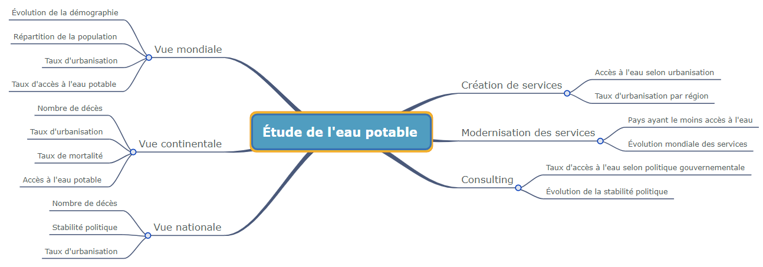
mindmap

Slide 3
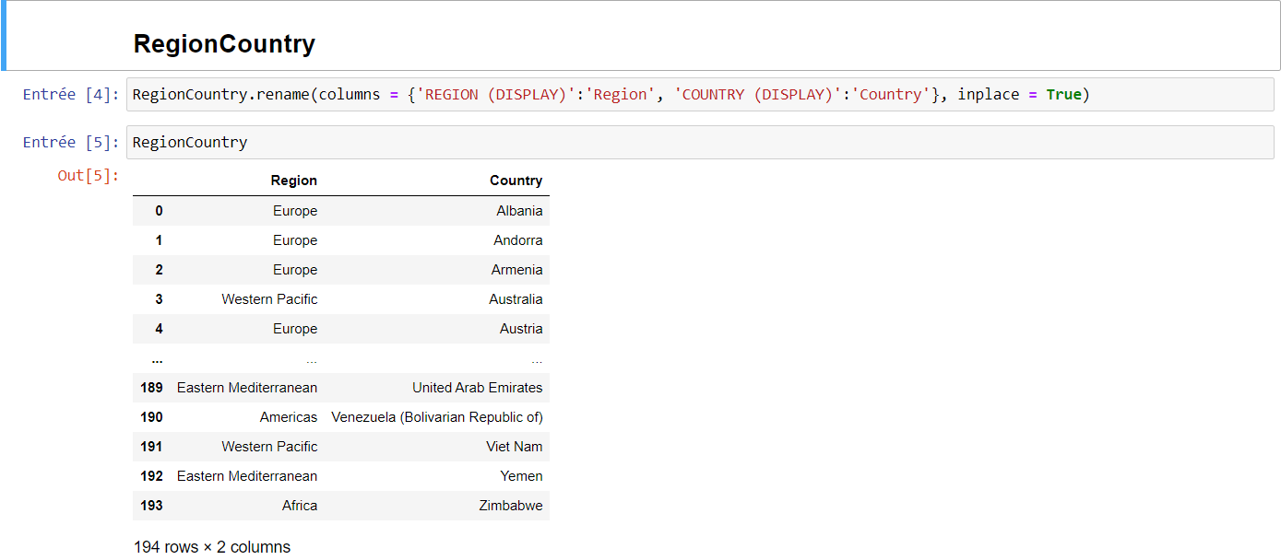

Slide 4
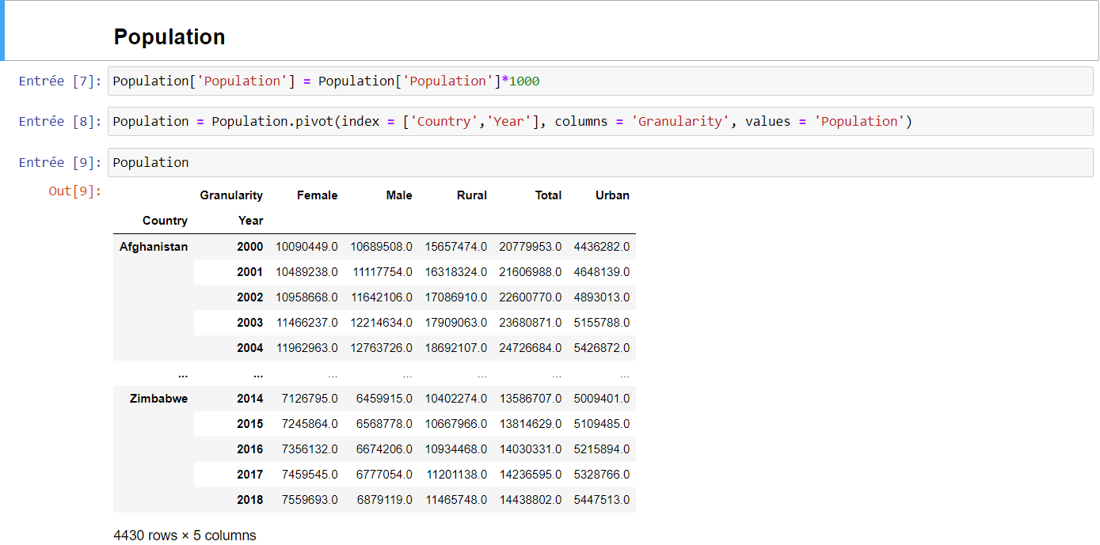

Slide 5
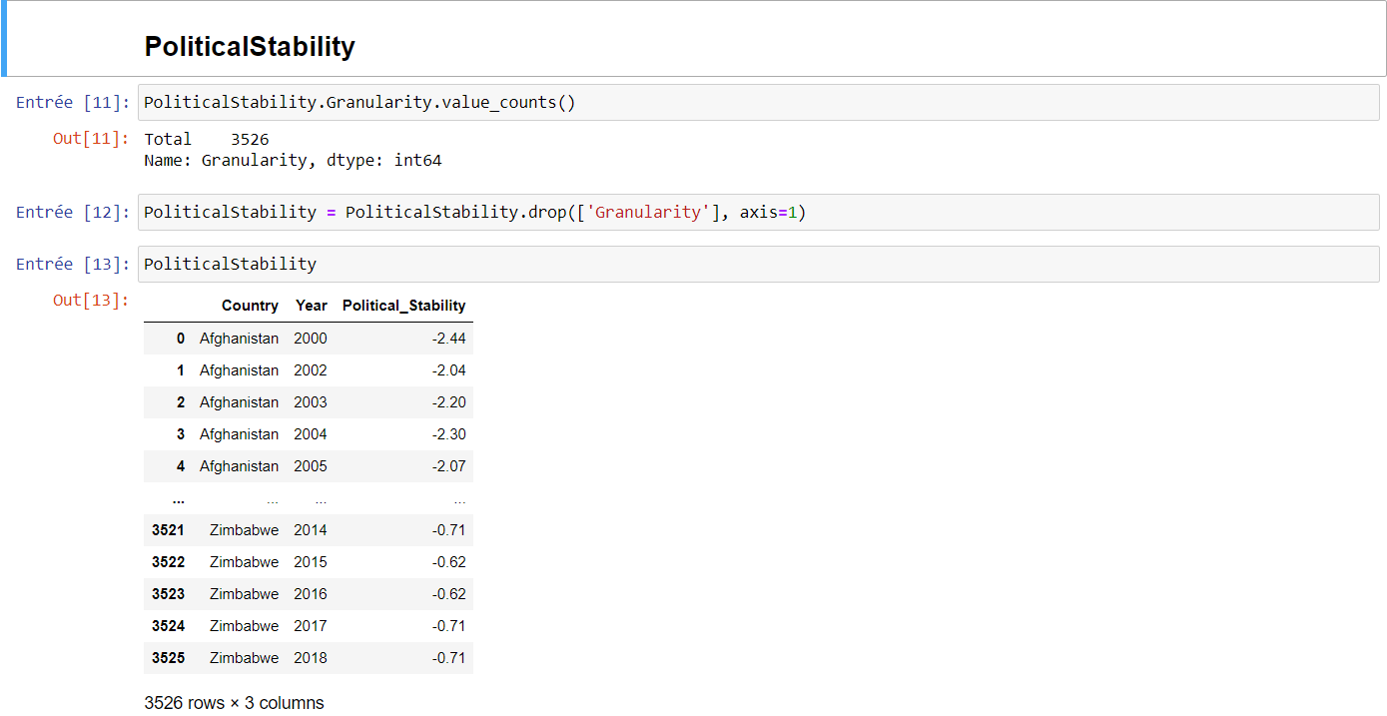

Slide 6
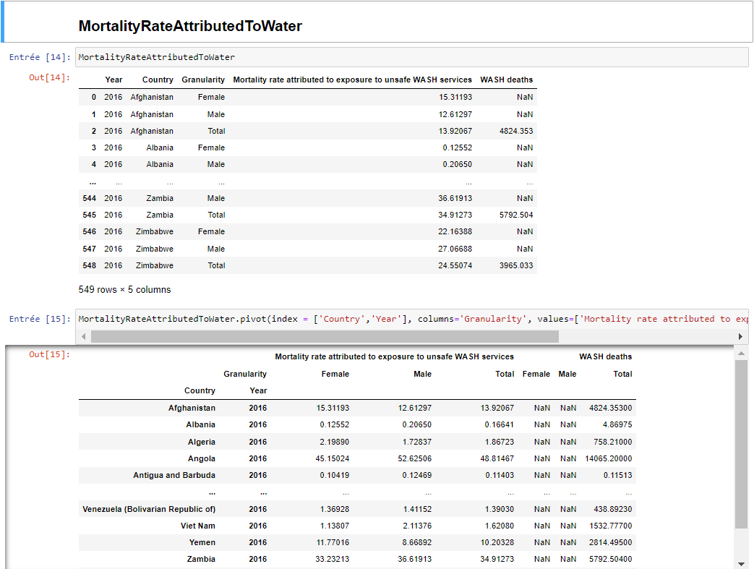

Slide 7
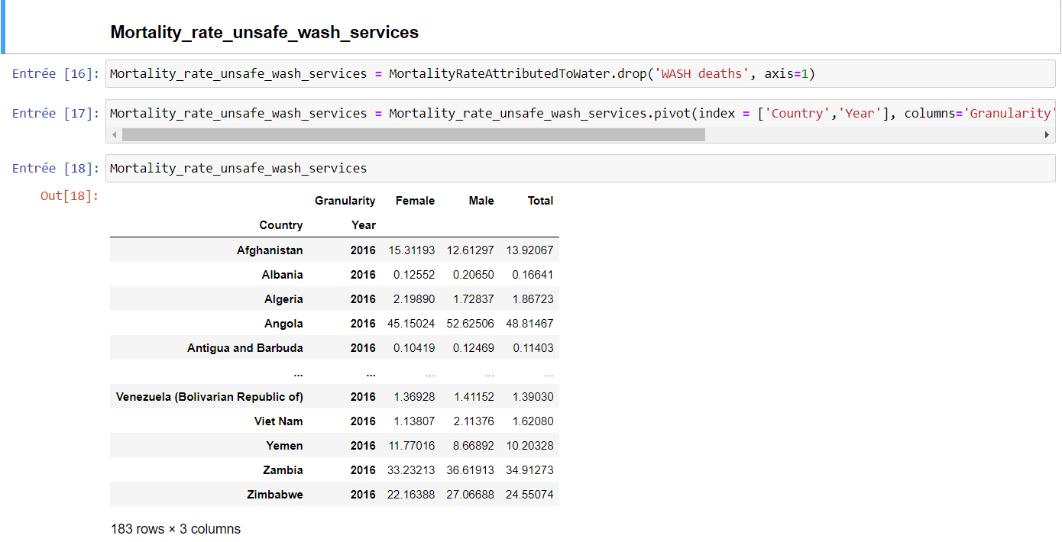

Slide 8
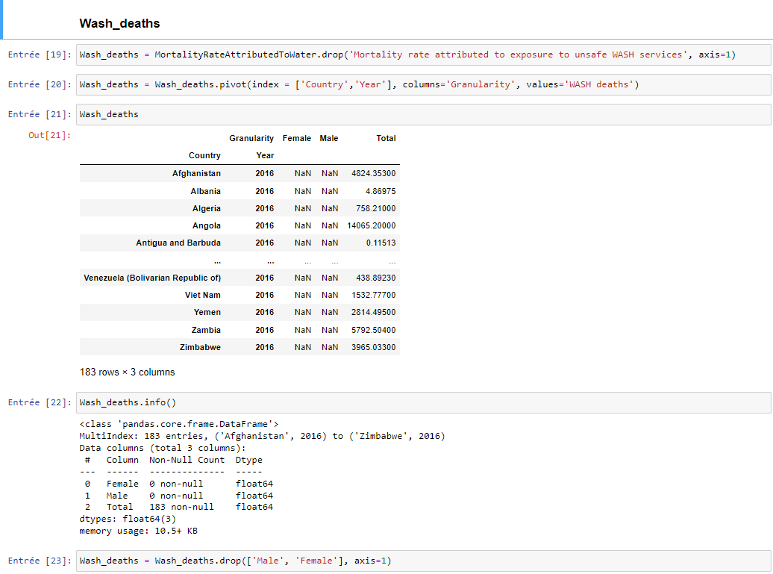

Slide 9
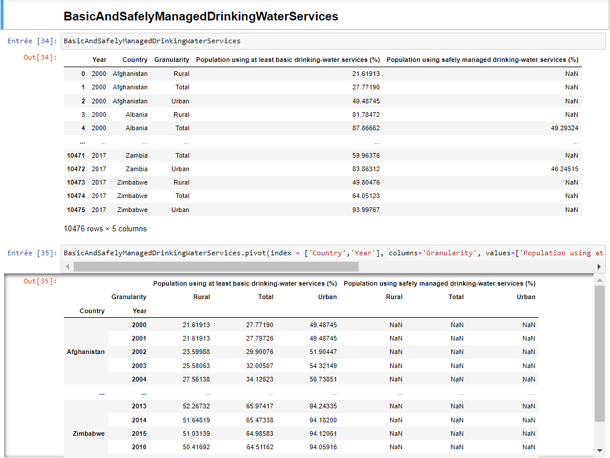

Slide 10
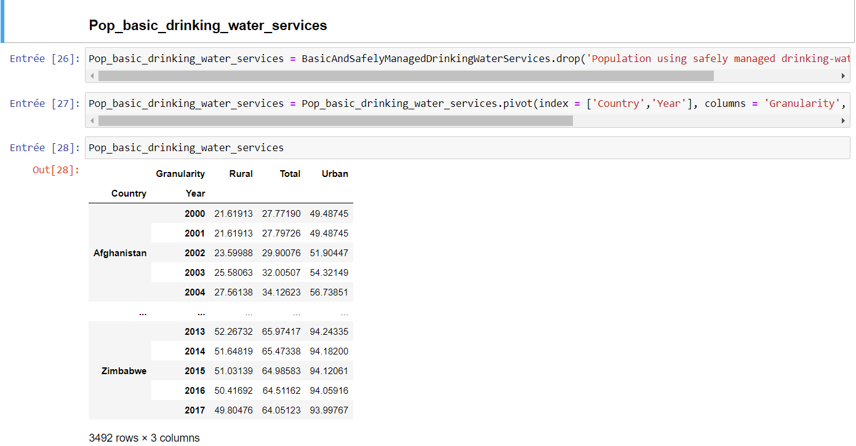

Slide 11
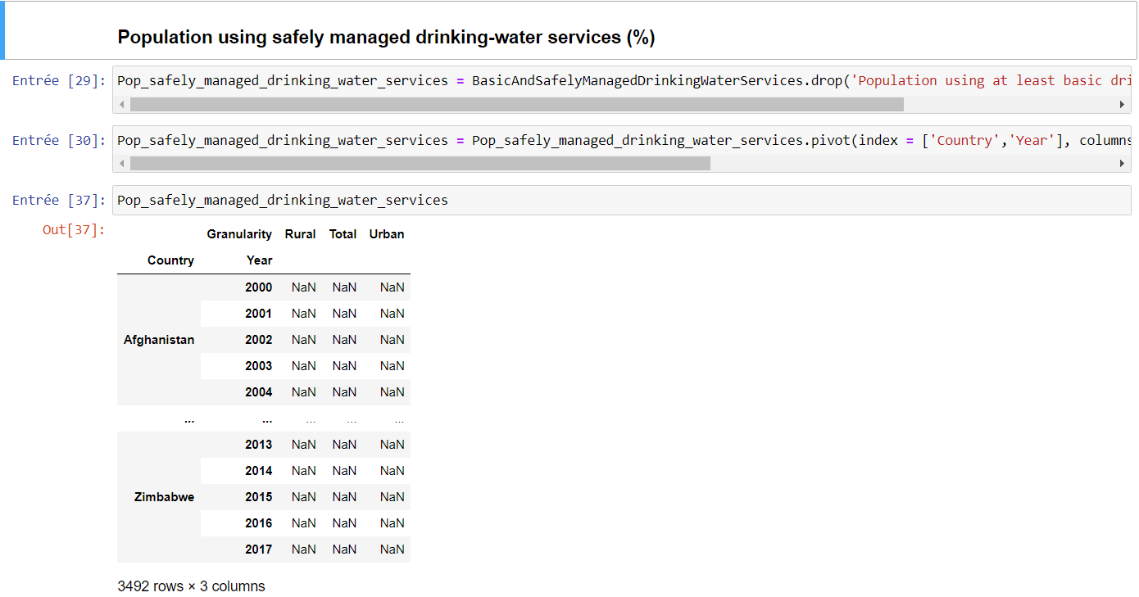
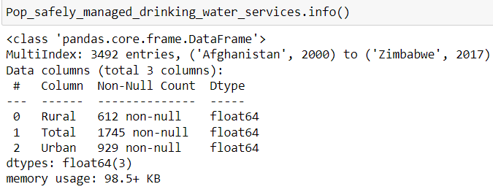

Slide 12

Pourquoi ?
Logiciel de datavisualisation adapté à la création de dashboards et de stories
Utilisation intuitive
Version d’essai gratuite d’un an
Forte communauté tableau

